Slide 1

Вртић Владо Јурић
Другарство...
Новембар,2020.

Slide 2
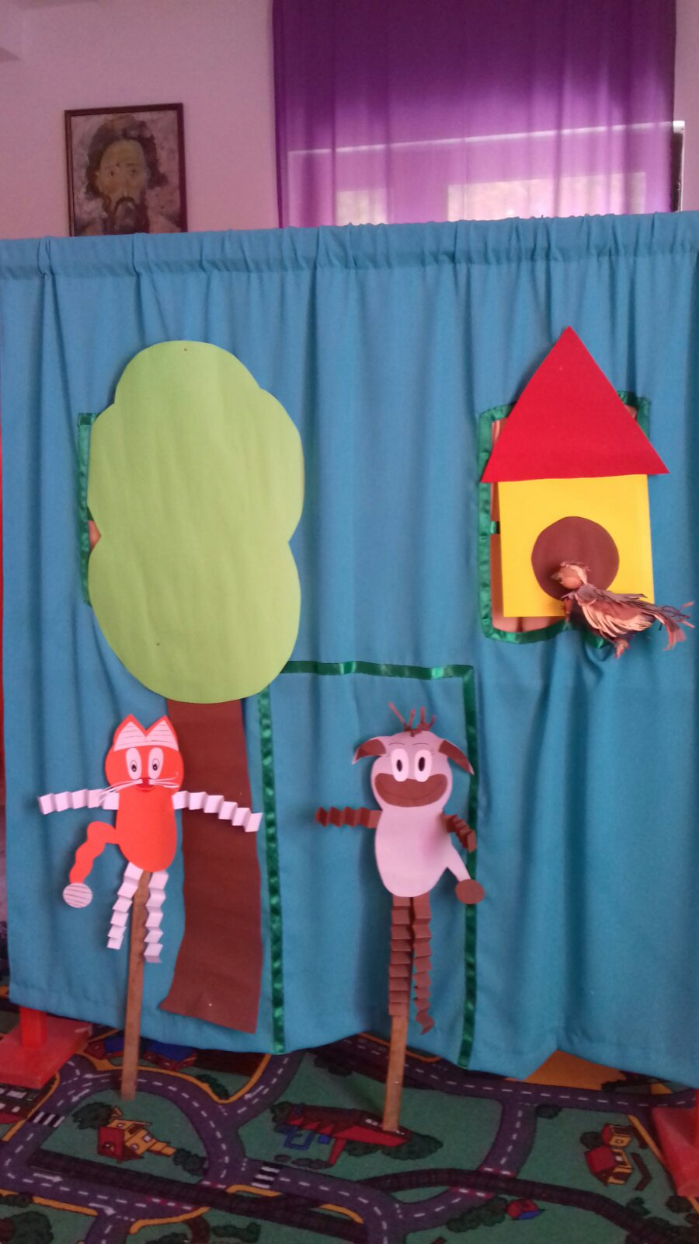
Вртић Владо Јурић у недељи обележавања Дана толеранције

Slide 3
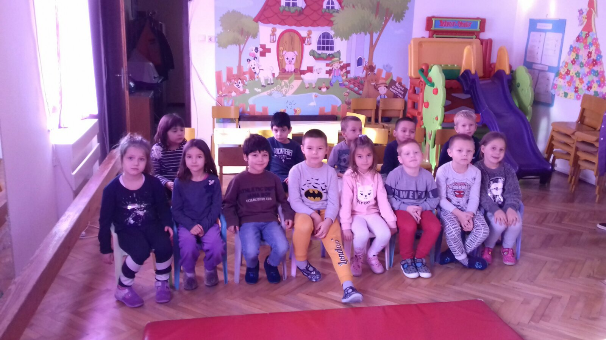
Вртић Владо Јурић у недељи обележавања Дана толеранције

Slide 4
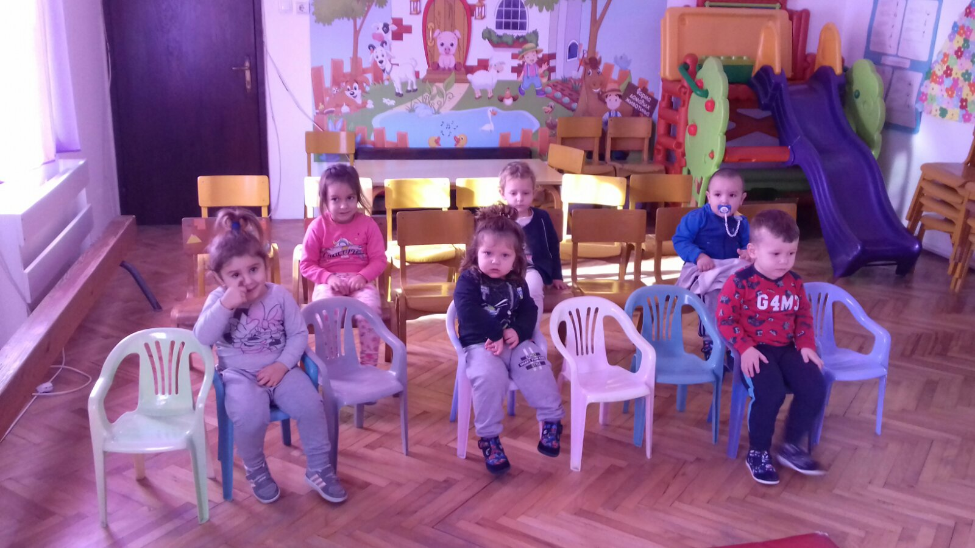
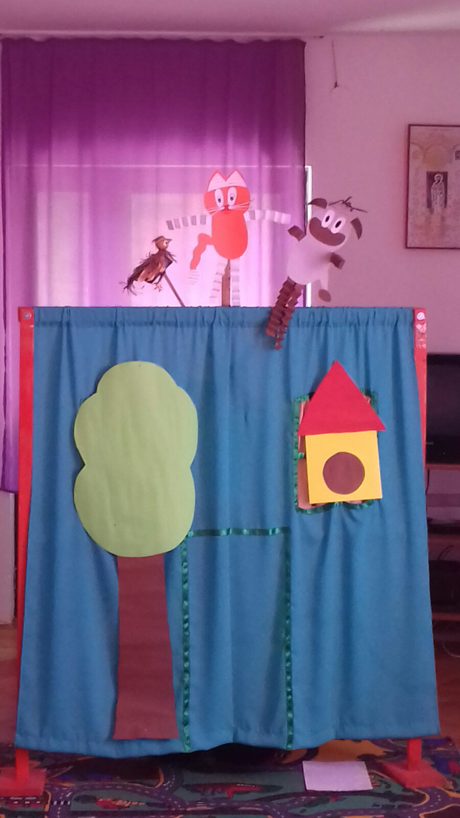
Вртић Владо Јурић у недељи обележавања Дана толеранције

Slide 5
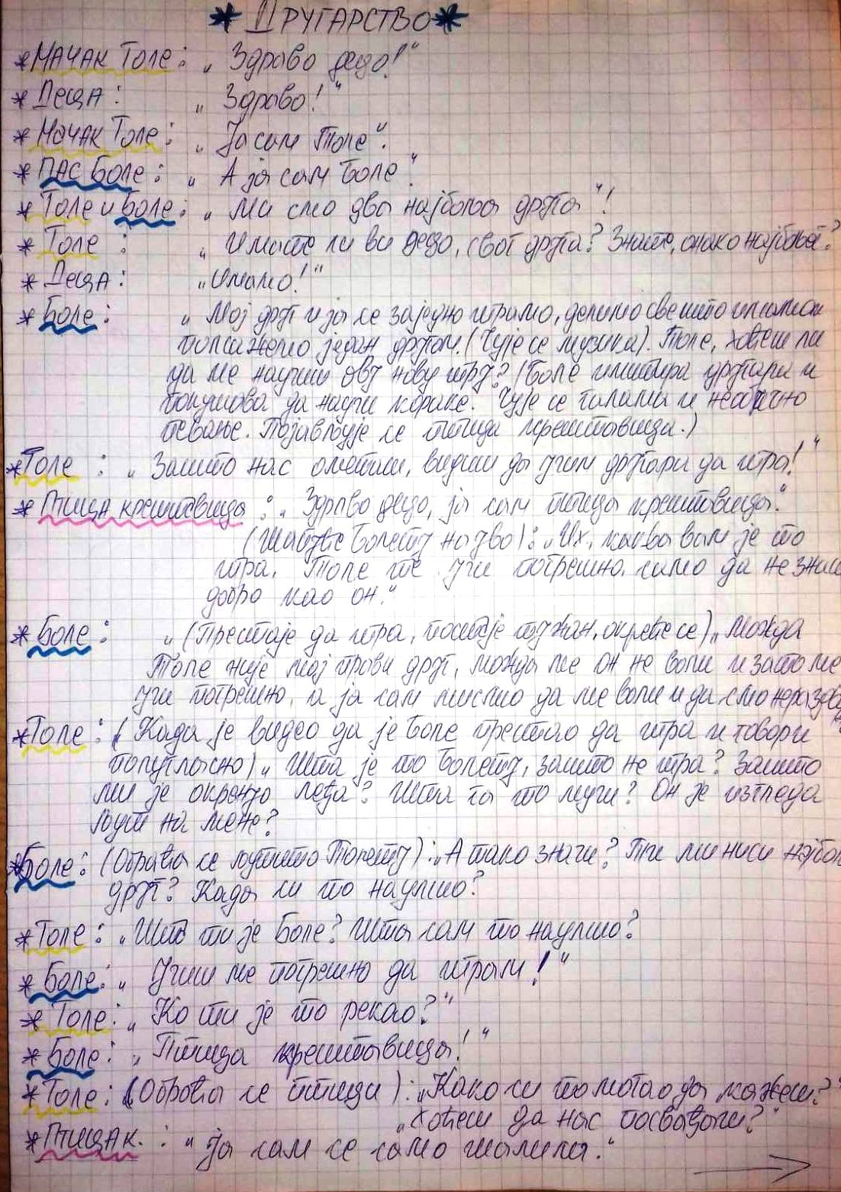
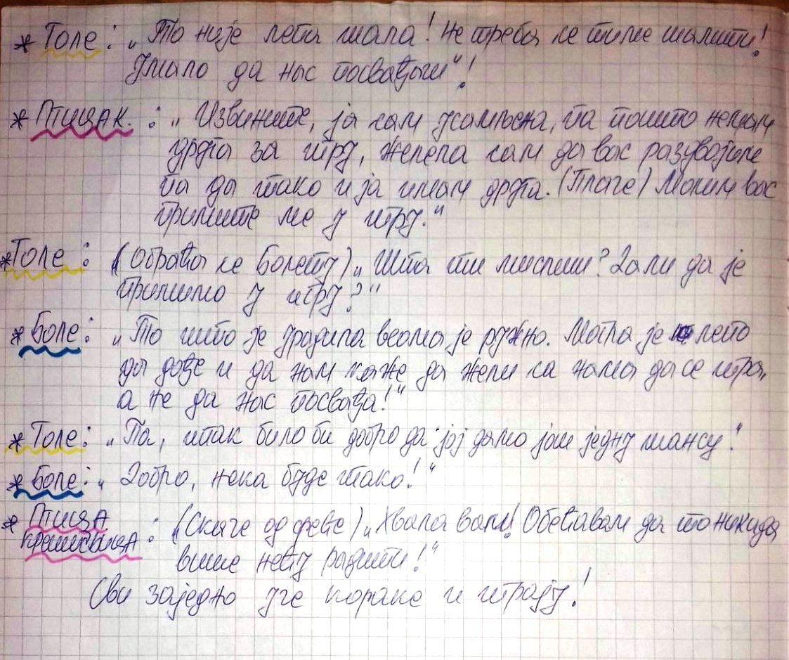
Вртић Владо Јурић у недељи обележавања Дана толеранције
Глумци васпитачи: Г.Милићевић,И.Зајић,Н.Тимотијевић.

